Slide 1
SPANIA
Tyron Arthur

Slide 2
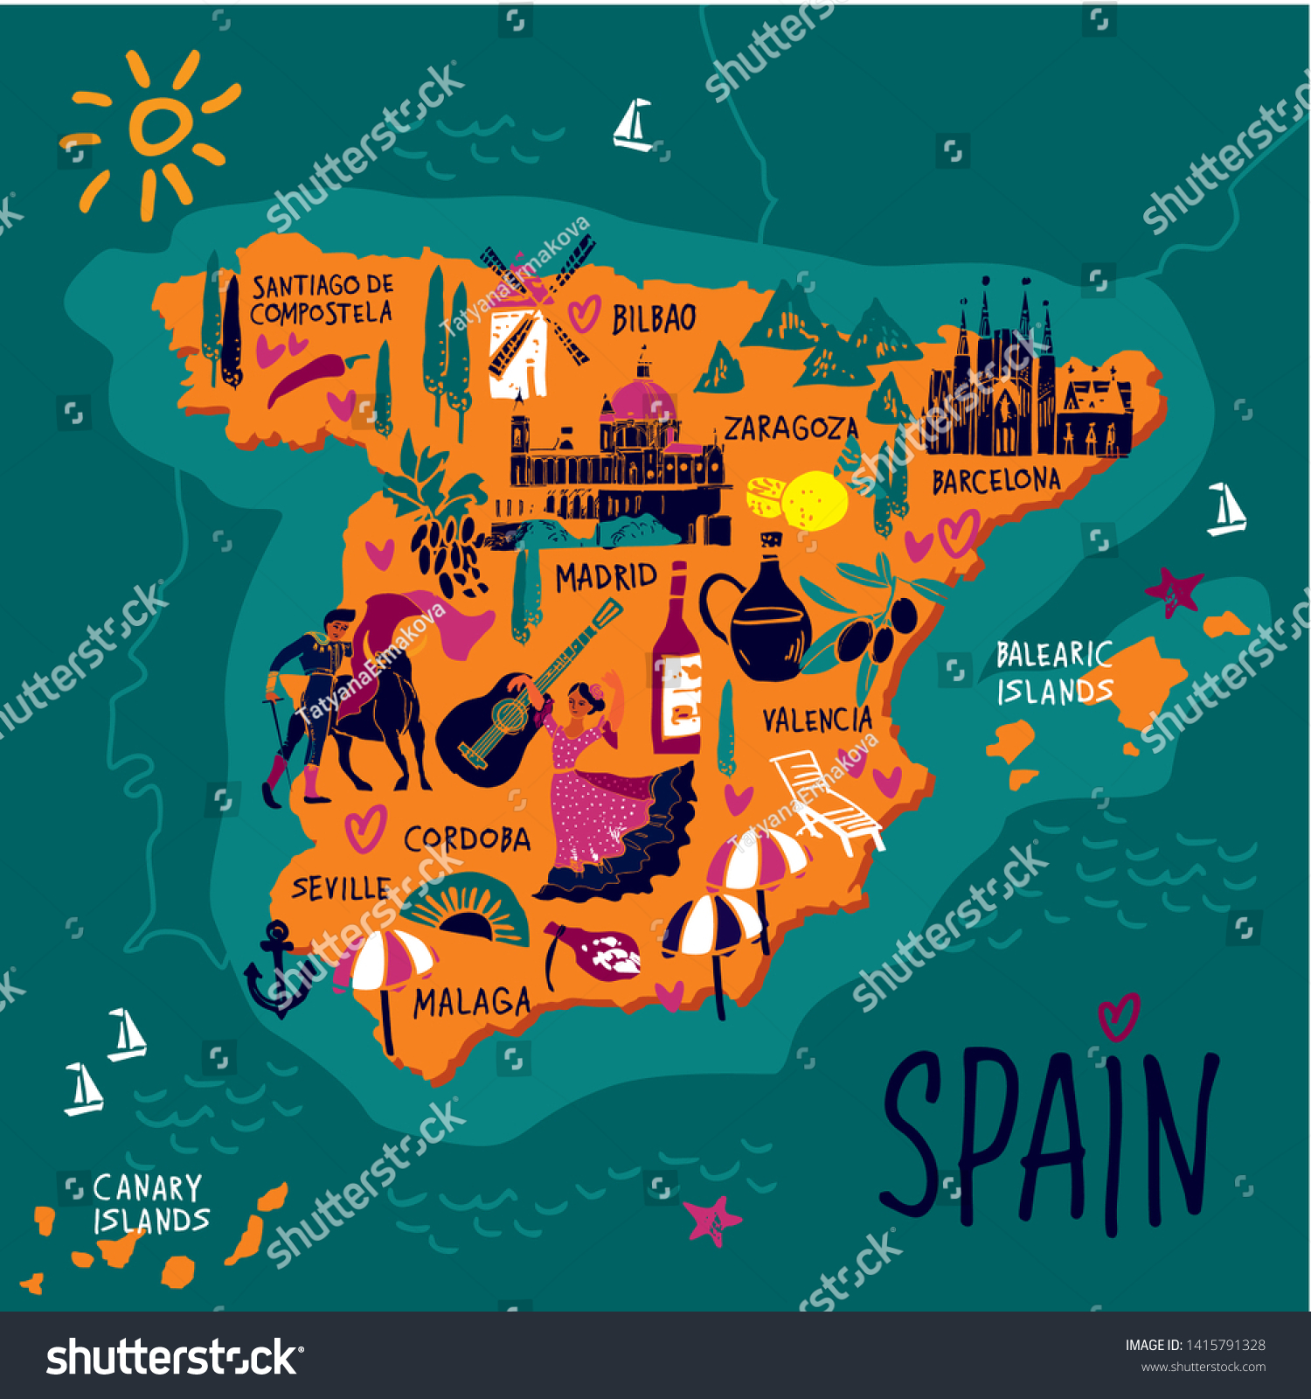
Unde se afla Spania?
Rezultatele traducerii
Rezultatul traducerii
Spania este situată în sud-vestul Europei, se învecinează cu Oceanul Atlantic la vest și cu Marea Mediterană la est. Are granițe terestre cu Portugalia la vest, Franța la nord-est și Andorra și Gibraltar la sud. Spania include, de asemenea, Insulele Baleare din Marea Mediterană, Insulele Canare de pe coasta de nord-vest a Africii și orașele Ceuta și Melilla, care sunt situate pe coasta de nord a Marocului și sunt considerate teritorii spaniole. Continentul Spaniei este situat între latitudinile 36° și 44° N și longitudinele 9° V și 3° E.

Slide 3
Relieful Spaniei
Relieful Spaniei este destul de variat datorită peisajului său divers, care include munți, câmpii și litoral. Țara este situată în Peninsula Iberică și este a doua cea mai mare țară din Europa după Franța.
Interiorul Spaniei este dominat de un platou înalt numit Meseta, care acoperă aproximativ două treimi din țară. Acest platou este înconjurat de mai multe lanțuri muntoase, inclusiv Pirineii în nord, Sierra Nevada în sud și Munții Cantabrici în nord-vest.

Slide 4
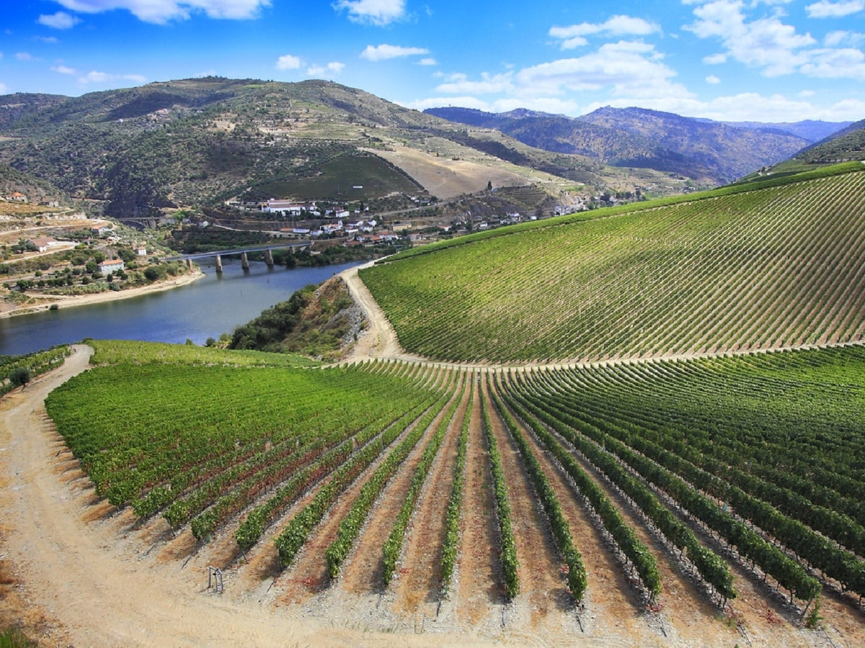

Slide 5
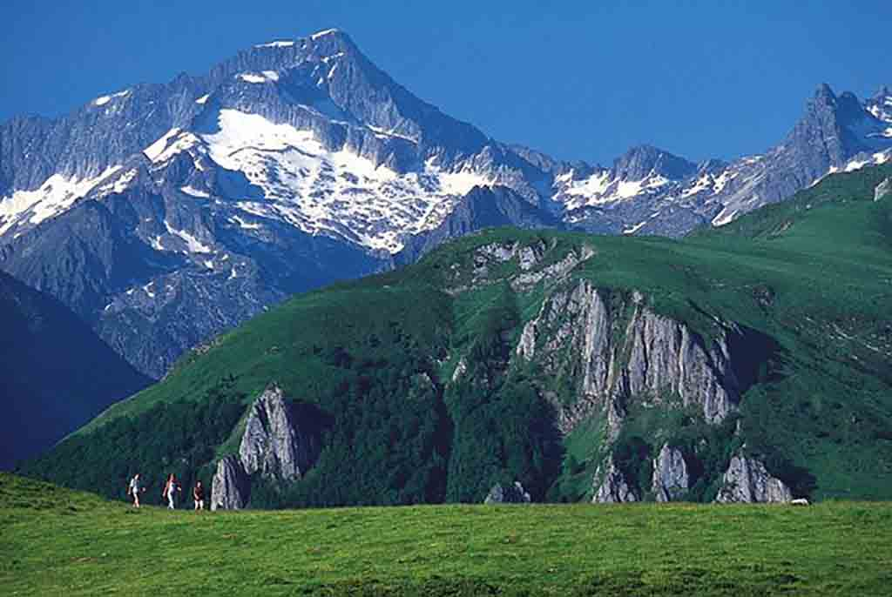
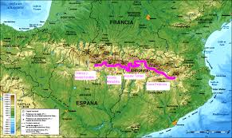
Pirineii formează o graniță naturală între Spania și Franța și includ multe vârfuri de peste 3.000 de metri (9.800 de picioare), inclusiv cel mai înalt punct din Pirineii spanioli, Aneto, care se ridică la 3.404 de metri (11.168 de picioare).

Slide 6
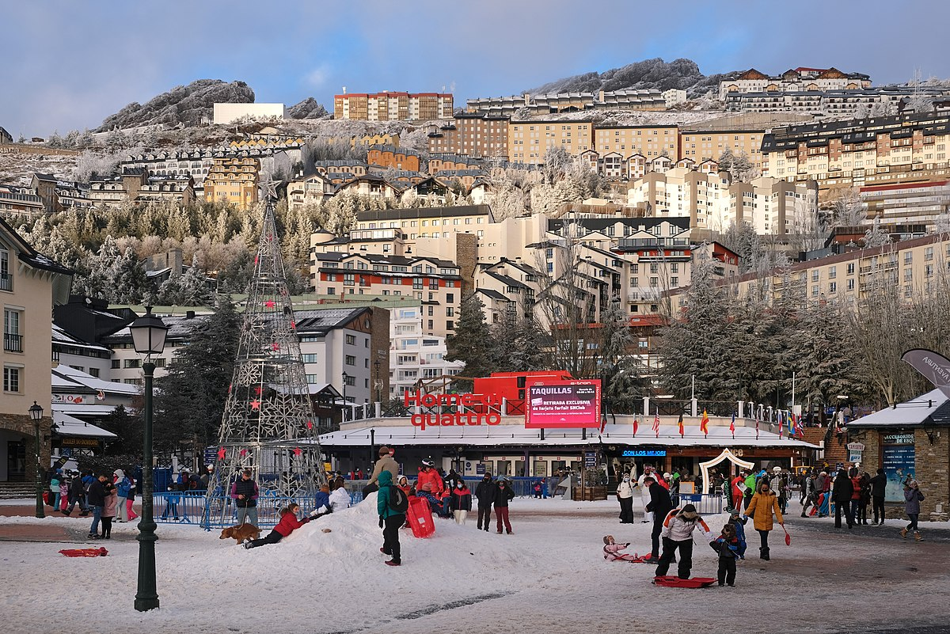
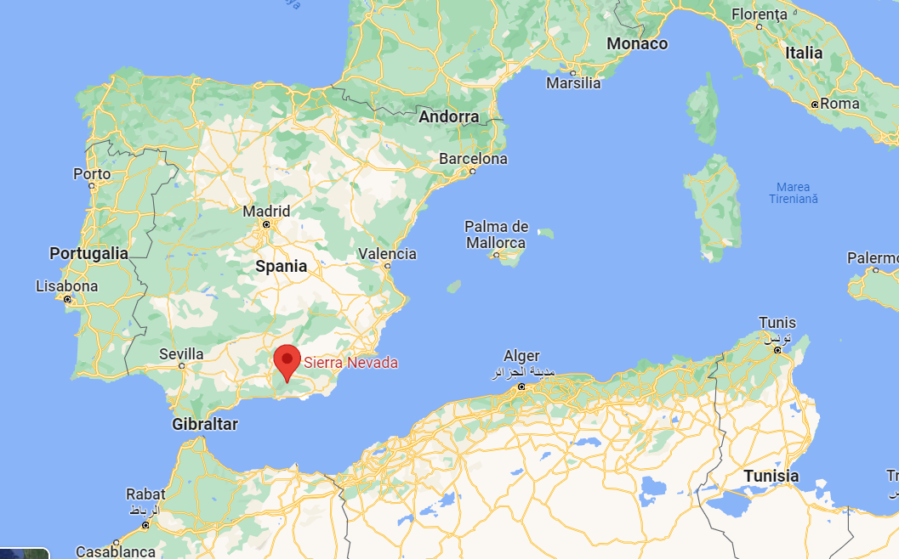
Sierra Nevada este cel mai înalt lanț de munți din Peninsula Iberică, cel mai înalt vârf fiind Mulhacén, care se ridică la 3.478 metri (11.411 picioare). Acest lanț muntos este situat în sudul Spaniei și este renumit pentru stațiunile sale de schi.

Slide 7
Munții Cantabrici se întind de-a lungul coastei de nord a Spaniei și includ vârfuri de peste 2.000 de metri (6.600 de picioare). Acest lanț muntos găzduiește multe trasee de drumeții și drumeții pitorești.Linia de coastă a Spaniei este întinsă, întinzându-se pe peste 5.000 de kilometri (3.100 de mile). Țara are câteva regiuni mari de coastă, inclusiv Costa del Sol, Costa Blanca și Costa Brava. Insulele Baleare și Insulele Canare fac, de asemenea, parte din teritoriul Spaniei și sunt destinații turistice populare datorită climatului lor cald și plajelor frumoase.În general, relieful Spaniei este divers și oferă o gamă largă de peisaje, de la munți înalți la plaje cu nisip, ceea ce o face o destinație atractivă pentru pasionații de aer liber și turiști.

Slide 8
Hidrografia
Hidrografia Spaniei este caracterizată de mai multe sisteme fluviale majore, precum și de zone de coastă extinse și de numeroase lacuri și rezervoare.
Râul Ebro: Acesta este cel mai lung râu din Spania, care se întinde pe 930 de kilometri (578 mile) de la izvorul său în Munții Cantabrici până la gura sa în Marea Mediterană. Râul curge prin câteva orașe mari, inclusiv Zaragoza și Tortosa.

Slide 9
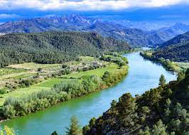

Slide 10
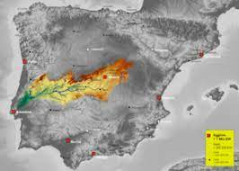
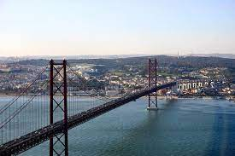
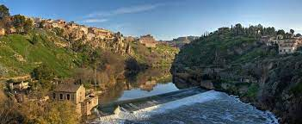
Râul Tagus: Acesta este cel mai lung râu din Peninsula Iberică, curgând 1.007 kilometri (626 mile) de la izvorul său în platoul central al Spaniei până la gura sa în Oceanul Atlantic. Râul trece prin mai multe orașe majore, inclusiv Toledo și Lisabona din Portugalia vecină.

Slide 11
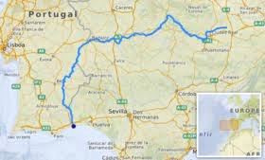
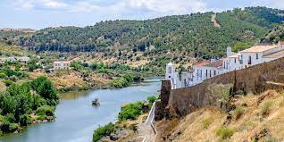
Râul Guadiana: Acest râu curge pe 818 kilometri (508 mile) prin sud-vestul Spaniei și Portugalia înainte de a se vărsa în Golful Cadiz. Râul formează granița internațională dintre cele două țări pe o mare parte din lungimea sa.

Slide 12
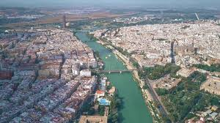
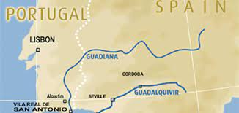
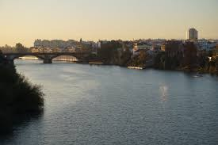
Râul Guadalquivir: Acest râu curge pe 657 de kilometri (408 mile) prin sudul Spaniei, de la izvorul său în Sierra de Cazorla până la gura sa în Golful Cadiz. Râul este navigabil pe o mare parte din lungimea sa și este important pentru irigații și energie hidroelectrică.

Slide 13
Pe lângă sistemele fluviale majore, Spania are și zone de coastă extinse atât de-a lungul Oceanului Atlantic, cât și de-a lungul Mării Mediterane. Linia de coastă a țării are o lungime de peste 5.000 de kilometri (3.100 de mile) și include mai multe porturi importante, cum ar fi Barcelona, Valencia și Algeciras.
Spania are, de asemenea, numeroase lacuri și rezervoare, dintre care multe sunt importante pentru irigații și energia hidroelectrică. Unele dintre cele mai mari lacuri din Spania includ Lacul Banyoles din Catalonia, Lacul Sanabria din Castilla y Leon și Lacul Vinuela din Andaluzia.
În general, hidrografia Spaniei este o resursă importantă pentru țară, furnizând apă pentru agricultură, energie și transport, precum și o destinație populară pentru turism și recreere.

Slide 14
Repercursiunile trecutului
Spania are un fundal socio-politic complex în zilele moderne, modelat de o serie de evenimente istorice, inclusiv războiul civil spaniol, dictatura lui Franco și tranziția țării la democrație la sfârșitul anilor 1970.
După moartea dictatorului fascist Francisco Franco în 1975, Spania a trecut printr-o tranziție dramatică către democrație, o nouă constituție fiind adoptată în 1978. Sistemul politic al țării este acum o monarhie parlamentară, regele servind ca un simbol simbolic și prim-ministru. ministru în calitate de șef al guvernului.
Cu toate acestea, moștenirea regimului lui Franco încă planează asupra societății spaniole, iar țara continuă să se confrunte cu probleme legate de naționalism, autonomia regională și inegalitatea socială. Una dintre cele mai presante provocări cu care se confruntă Spania astăzi este impulsul pentru independența Cataloniei, unii locuitori ai Cataloniei încercând să se desprindă de restul țării.

Slide 16
În ceea ce privește partidele politice, Spania are un sistem multipartid, cu mai multe partide majore, inclusiv Partidul Popular conservator, Partidul Muncitoresc Socialist Spaniol de centru-stânga și Podemos, de stânga. Partidele regionale, cum ar fi Partidul Naționalist Basc și Stânga Republicană Catalană, dețin, de asemenea, o putere semnificativă în regiunile lor respective.În general, mediul socio-politic modern al Spaniei este caracterizat de un amestec complex și adesea controversat de moșteniri istorice, identități regionale și provocări contemporane.

Slide 17
Resursele naturale
Minerale: Spania este bogată în minerale precum fier, cărbune, plumb, zinc, cupru și mercur. De asemenea, este unul dintre cei mai mari producători de gips din lume.
Agricultura: Spania are o gamă diversă de produse agricole, inclusiv citrice, măsline, struguri, migdale și legume. Este, de asemenea, un producător important de vin, regiuni precum Rioja și Ribera del Duero fiind renumite în întreaga lume.

Slide 18
Pescuit: Spania are o coastă lungă și este unul dintre cei mai mari producători de pește și fructe de mare din Europa, specii precum sardinele, anșoa, tonul și caracatița fiind deosebit de importante.
Cherestea: Spania are păduri extinse care furnizează cherestea pentru construcții și producția de hârtie.
Energie regenerabilă: Spania are un potențial semnificativ pentru energie regenerabilă, în special energie eoliană și solară. Este unul dintre cei mai mari producători de energie eoliană din lume și a făcut investiții semnificative în energia solară în ultimii ani.
Resurse de apă: Spania are câteva râuri majore, inclusiv Ebro, Tajo și Guadalquivir, care furnizează apă pentru irigații și energie hidroelectrică. De asemenea, are mai multe rezervoare mari care stochează apă pentru uz agricol și industrial.

Slide 19
5 lucruri pentru care e recunoscuta Spania la nivel mondial
1.Arta si cultura
2.Mancarurile si vinul
3.Plajile si turismul
4.,Sportul
5.Arhitectura

Slide 20
Arta si cultura
Spania găzduiește artiști de renume mondial precum Pablo Picasso, Salvador Dali și Francisco Goya, precum și scriitori celebri precum Miguel de Cervantes și Federico García Lorca. Țara este, de asemenea, cunoscută pentru muzica și dansul flamenco, luptele cu tauri și festivalurile regionale unice precum La Tomatina și San Fermin.

Slide 21
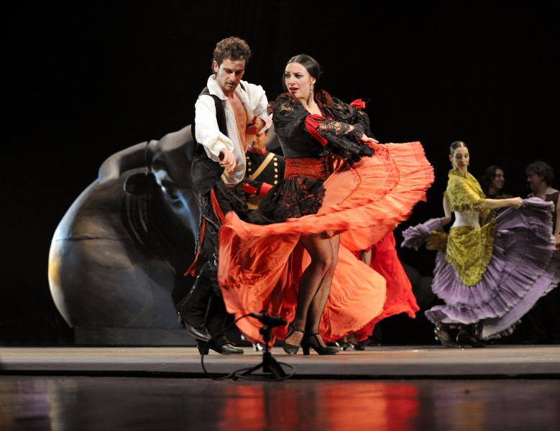
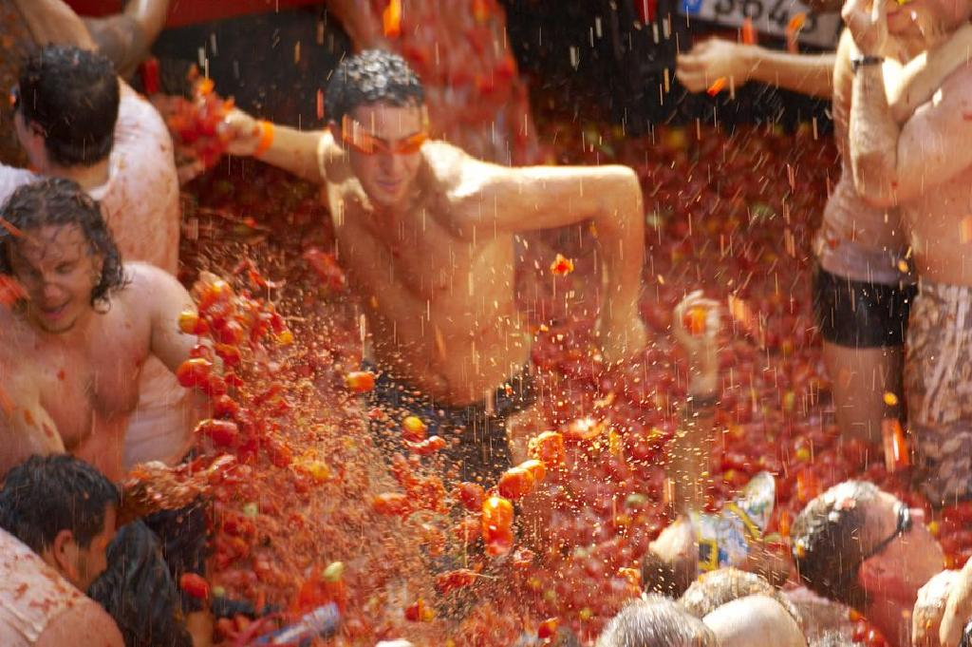
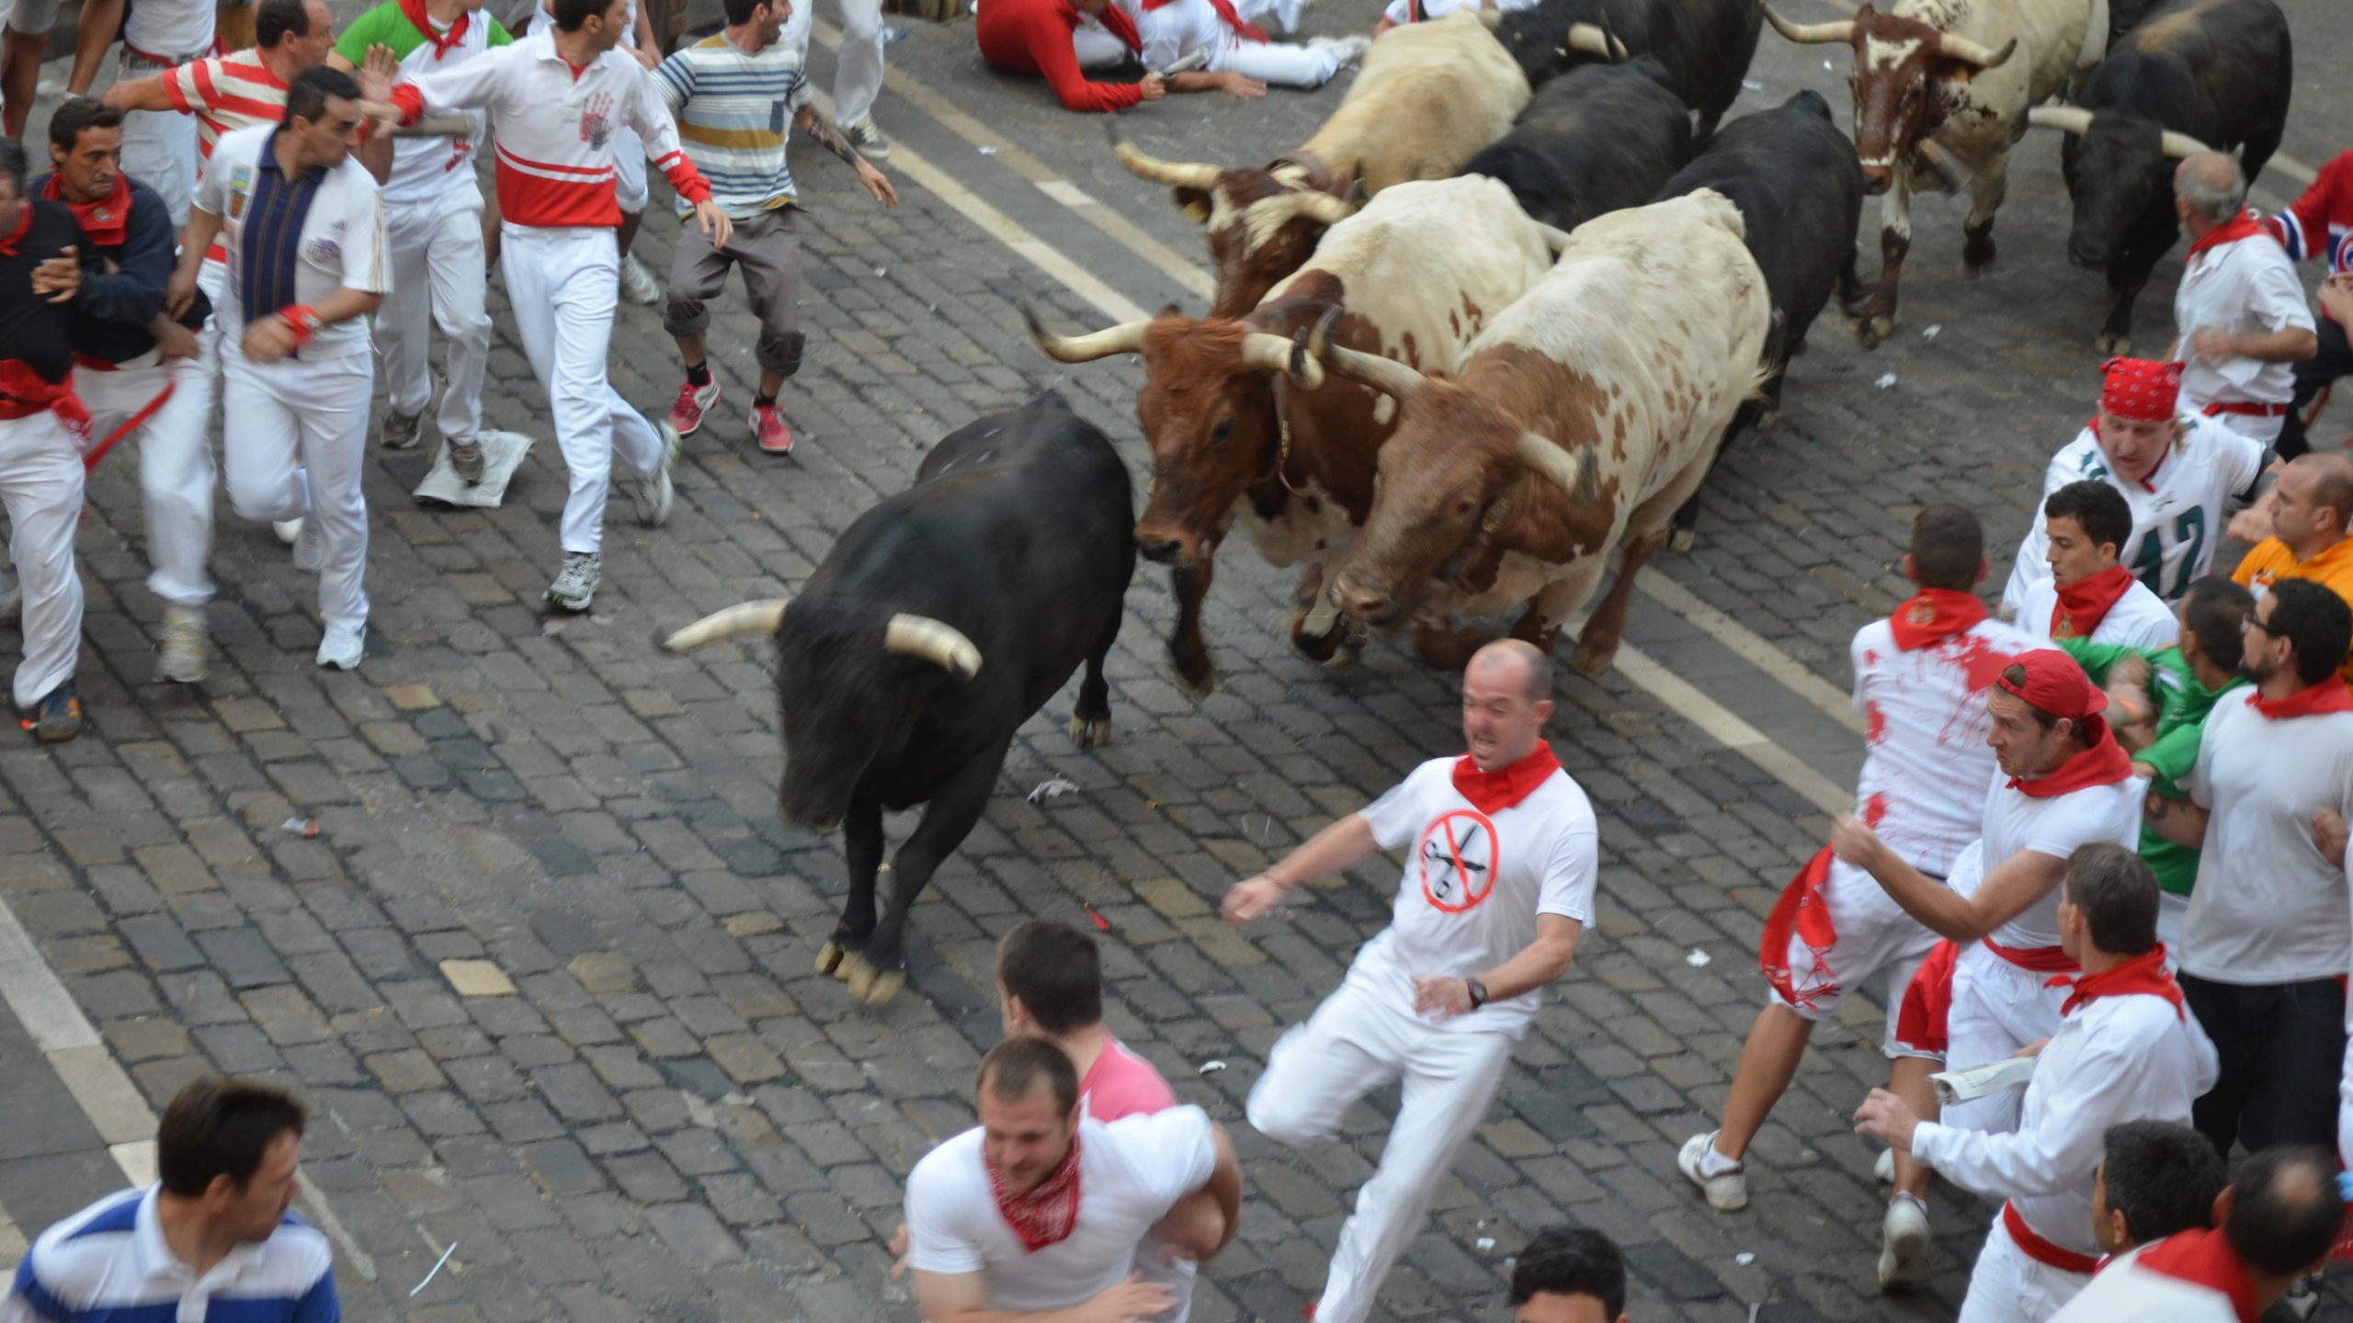
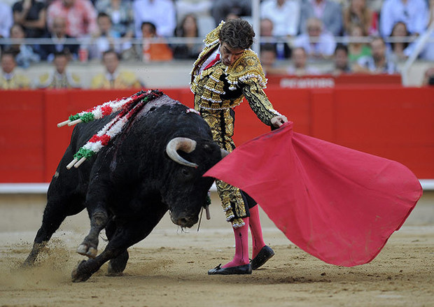
Pablo Picasso
Dansul Flamenco
Salvador Dali
Festivalul La Tomatina
Festivalul San Fermin

Slide 22
Mancaruri
Bucătăria spaniolă este renumită pentru mâncărurile sale delicioase, cum ar fi paella, tapas și tortilla española. Spania este, de asemenea, cel mai mare producător de vin din lume, cu regiuni precum Rioja și Ribera del Duero producând unele dintre cele mai bune vinuri din lume.

Slide 23
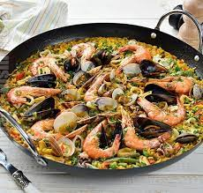
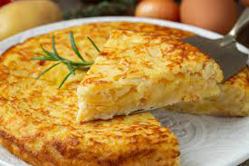
Paella
Tortilla Espanola

Slide 24
Plaje si turism
Plajele frumoase ale Spaniei, clima caldă și istoria bogată atrag milioane de turiști în fiecare an. Destinațiile populare includ Barcelona, Madrid, Sevilla, Granada și Insulele Canare și Baleare.

Slide 25
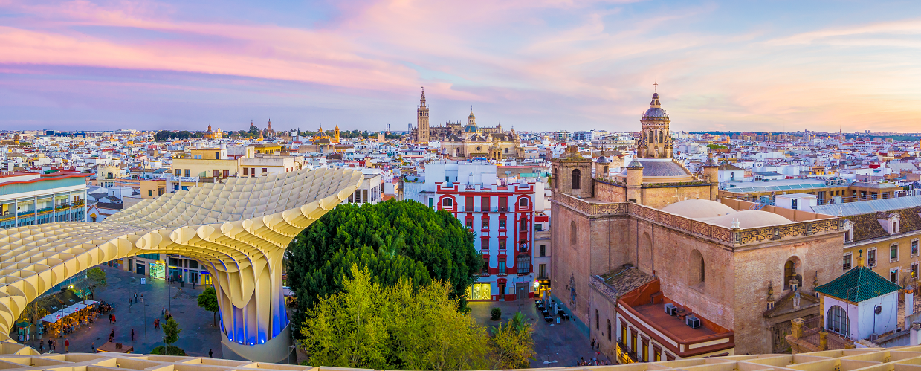
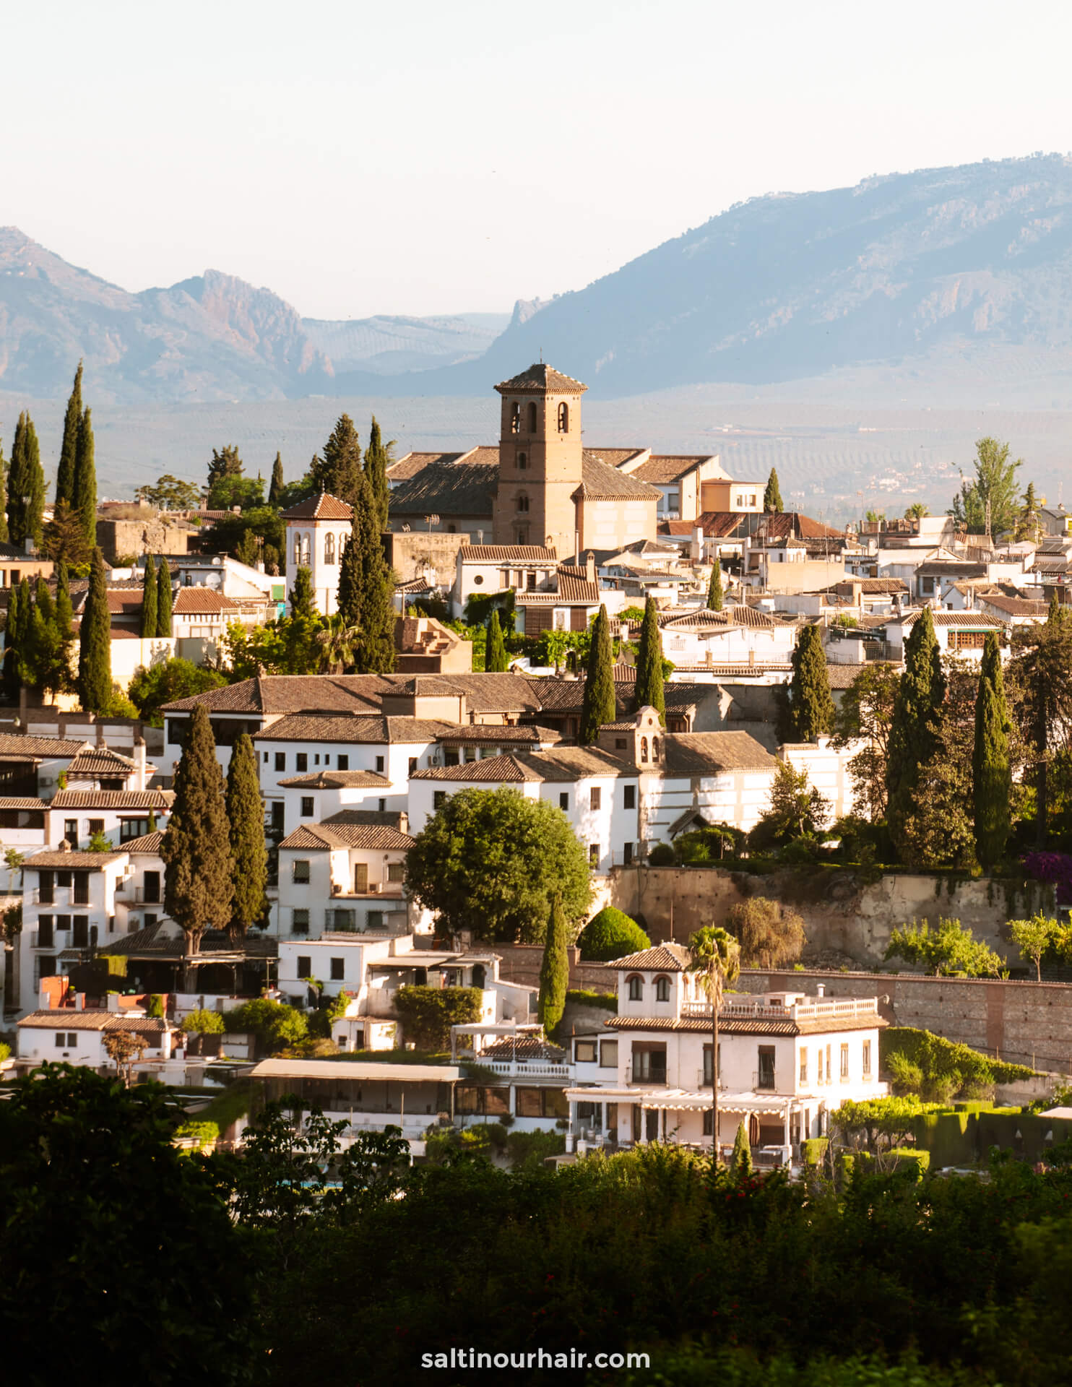
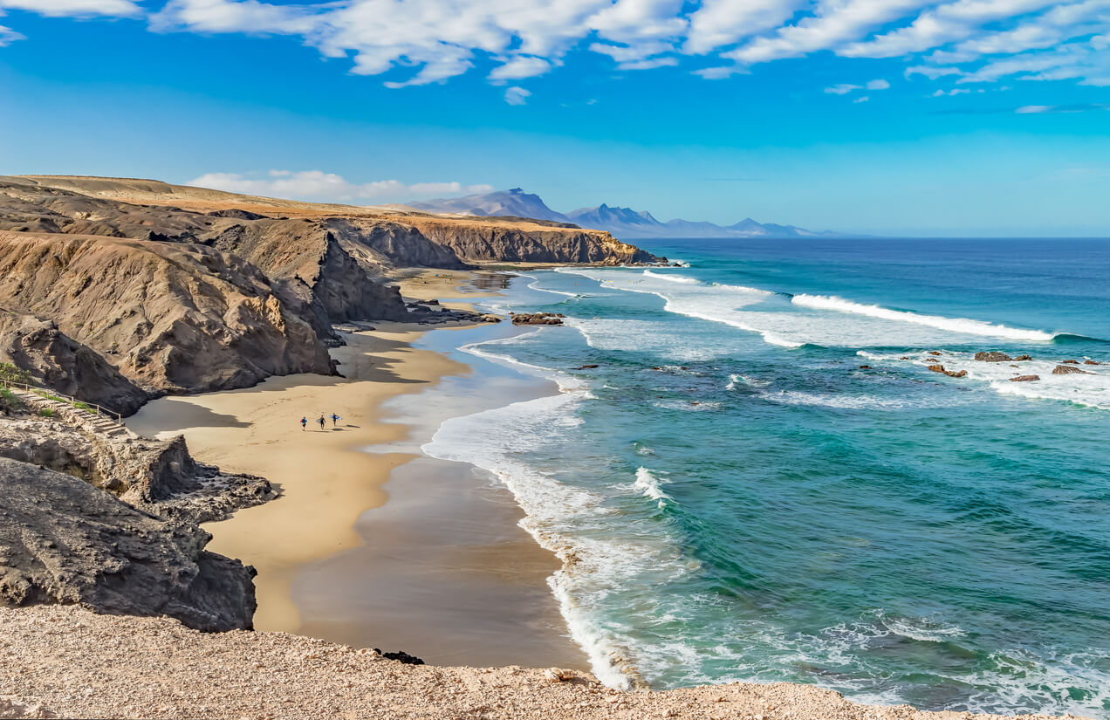
Barcelona
Sevilla
Granada
Insulele Canare și Baleare

Slide 26
Sportul
Spania este o mare putere în fotbal (fotbal), cu cluburi precum Real Madrid și FC Barcelona care atrag fani din întreaga lume. Țara a produs, de asemenea, mulți jucători de tenis de top, cum ar fi Rafael Nadal, și este cunoscută pentru dragostea pentru luptele cu tauri.

Slide 27
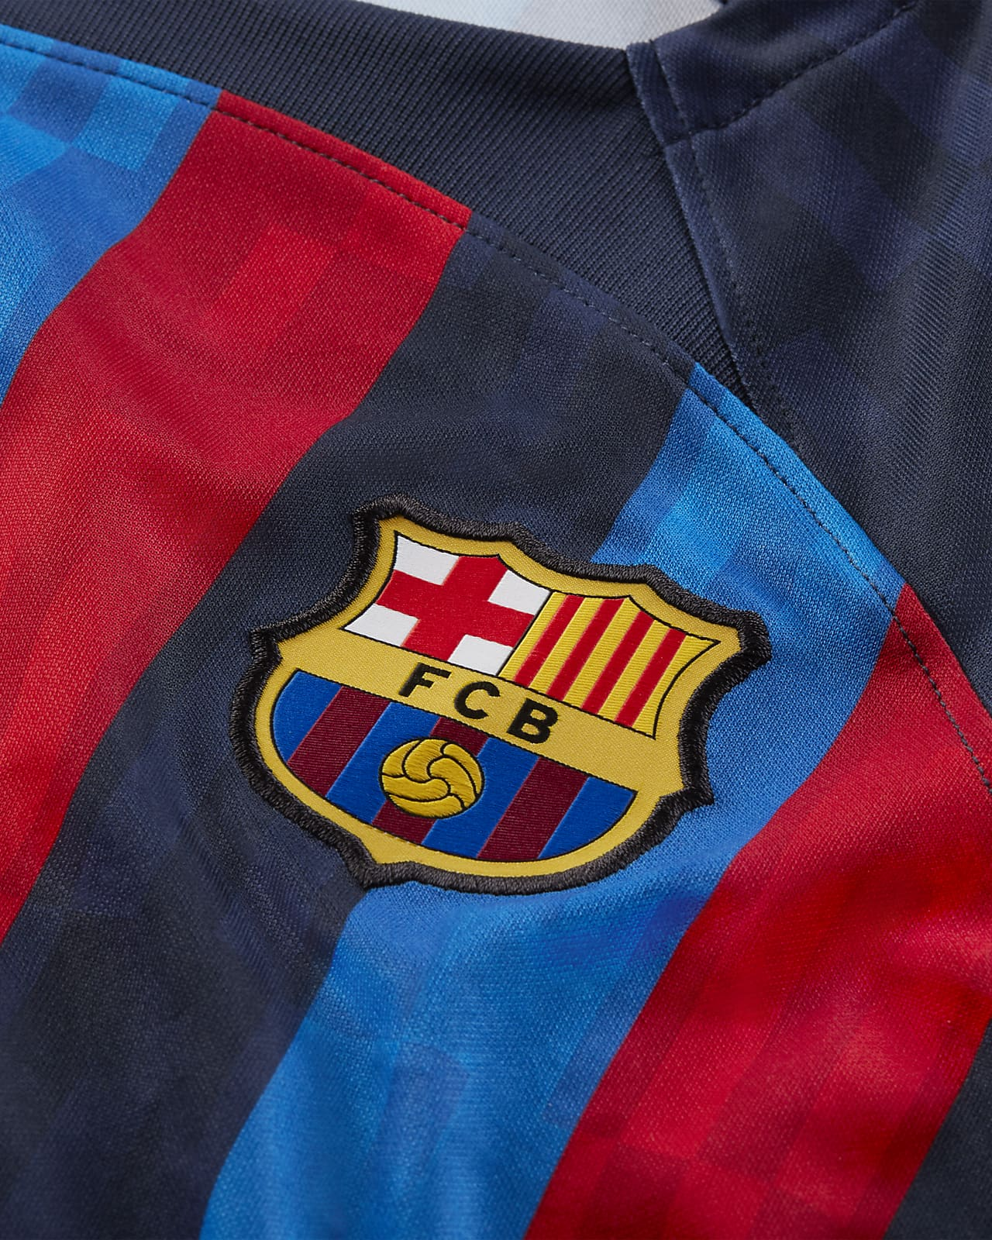

Slide 28
Arhitectura
Spania are o bogată moștenire arhitecturală, cu clădiri uimitoare precum Sagrada Familia din Barcelona, Alhambra din Granada și Palatul Regal din Madrid. Țara găzduiește, de asemenea, multe structuri moderne impresionante, cum ar fi Muzeul Guggenheim din Bilbao.

Slide 29
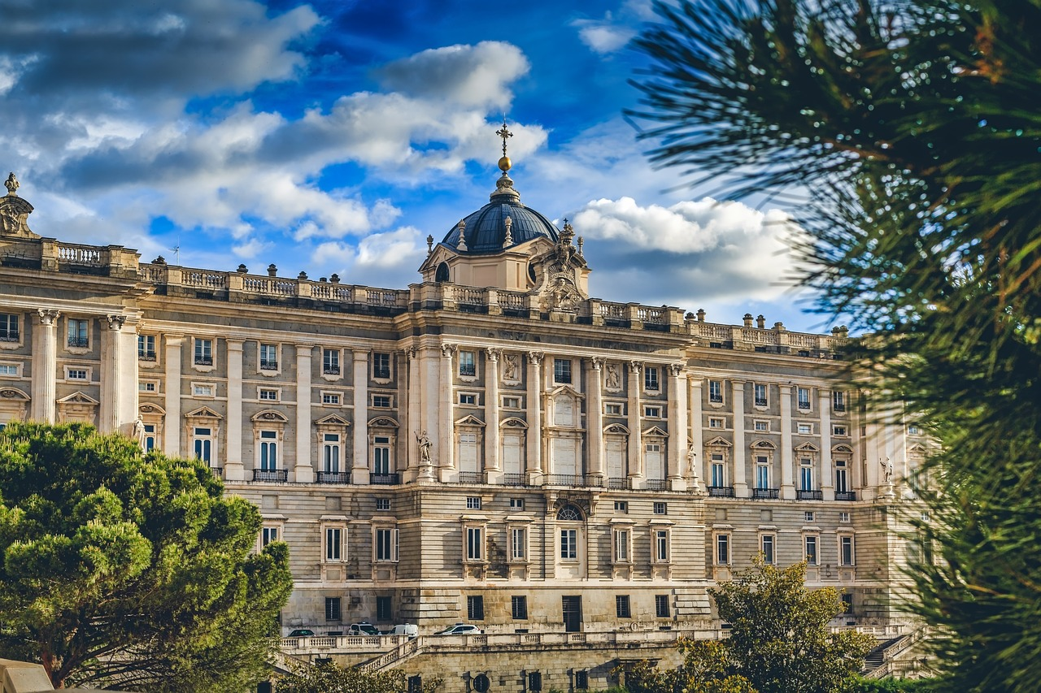
Sagrada Familia
Alhambra din Granada
Palatul Regal din Madrid
Muzeul Guggenheim

Slide 30
Industria
Spania are o economie diversă, cu un amestec de industrii tradiționale și moderne. Unele dintre industriile cheie din Spania includ:
Turism: Spania este una dintre cele mai populare destinații turistice din lume, cu peste 80 de milioane de vizitatori anual. Clima însorită a țării, plajele frumoase și moștenirea culturală bogată fac din aceasta o destinație populară atât pentru turiștii interni, cât și pentru cei internaționali.

Slide 31
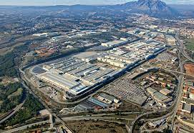
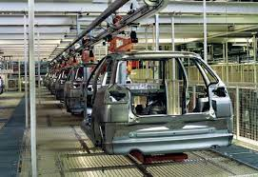
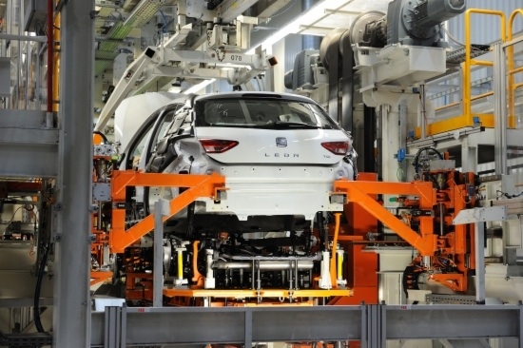
Producție: Spania are un sector de producție puternic, cu puncte forte deosebite în industriile auto, mașini și produse chimice. Unele dintre cele mai mari companii din Spania includ producătorul de automobile SEAT, compania de energie Repsol și furnizorul de telecomunicații Telefónica.

Slide 32
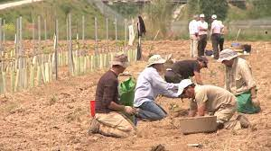
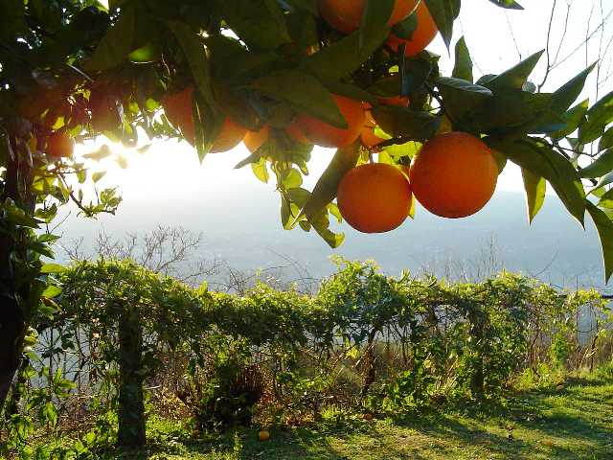
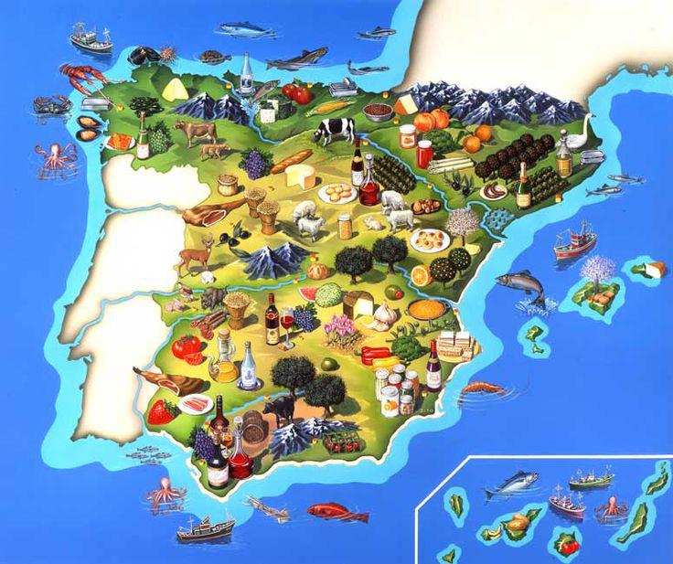
Agricultura: Spania este un producător major de produse agricole, cum ar fi măsline, citrice, vin și legume. Clima caldă și solul fertil al țării o fac ideală pentru agricultură, iar Spania este unul dintre cei mai mari producători de ulei de măsline din lume.

Slide 33
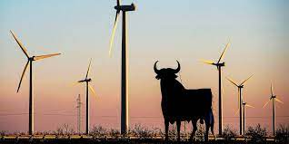
Energie: Spania este lider în energie regenerabilă, în special energie eoliană. Țara găzduiește mai multe ferme eoliene mari și este unul dintre cei mai mari producători de energie eoliană din lume.

Slide 34
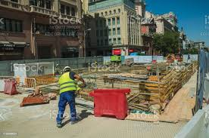
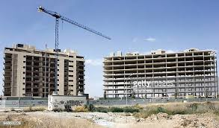
Construcții: Spania a cunoscut un boom construcțiilor la începutul anilor 2000, cu multe case noi, hoteluri și alte clădiri fiind construite. Deși sectorul a încetinit de la criza financiară globală din 2008, acesta rămâne o industrie importantă în țară.

Slide 35
În general, economia Spaniei este diversă și are un amestec de industrii tradiționale și moderne. Punctele forte ale țării în domenii precum turismul, producția și energia regenerabilă au ajutat-o să facă față provocărilor economice din ultimii ani.

Slide 36
Va multumesc!

